Slide 1

Podcast
Portfolio
O F P P T
S O L I C O D E
SIMPLON
Encadrée par : ES-SARRAJ FOUAD
Réalisé par : BOUCHLOUCH YASSIN

Slide 2
P
Plan
Besoin
Processus de développement
Gestion de projet
Problématique
Modélisation
Design Systeme
Réalisation

Slide 3
I
Introduction
C’est quoi un podcast ?
Pourquoi Podcaster ?

Slide 4
O
Objectif du projet
Besoin
Créer une Site Web où les podcasteurs peuvent présenter leur travail et atteindre de nouveaux clients potentiels

Slide 5
DT
Design Thinking
Discover
Define
Ideate
Design
Test
Process
01 Comprendre les clients
02 Définir le problème
03 Trouver la solution
04 Prototyper la solution
05 Tester la solution

Slide 6
Discover
Comprendre les clients
Cette première étape du processus de Design Thinking consiste à acquérir une compréhension empathique du problème que j'essaie de résoudre.

Slide 7
Carte d’empathie
Podcaster
Pense
Je souhaite si j'avais une Site Web où je peux présenter mes enregistrements.
Dit
j'aimerais être découvert par un nouveau public.
j'aimerais avoir plus de clients.
Podcaster
Sent
frustré de ne pas être reconnu
Fait
Produire des Enregistrement Vocal.

Slide 8
Carte d’empathie
Client
Pense
je souhaite si je connaissais un podcasteur professionnel pour mon projet
Dit
j'aimerais avoir plus de choix.
Client Potentiel
Sent
frustré de ne pas trouver de podcasteur professionnel
Fait
Produire des vidéos de commercialisation.

Slide 9
Define
Définir le problème
Les podcasteurs veulent une plate-forme pour les connecter avec des clients potentiels.
Les producteurs sont frustrés de ne pas trouver le bon podcasteur pour leur projet.

Slide 10
Ideate
Trouver la solution
Créer une page de profil où les podcasteurs peuvent présenter leur travail.
Créer une page de découverte où les gens peuvent voir les podcasts les plus récents et les plus populaires.
Presenter et organiser les Podcasts selon des categorie.
Ajouter une section de contact où les clients potentiels peuvent contacter les podcasteurs.
Créer une page ou les utilisateurs peuvent sauvegarder les podcasts pour un ultérieur écoute.

Slide 11
DS
Design System
Couleurs
Élégantes, simples, mais aussi modernes et attrayantes
PRIMAIRE 2
#F24B4B
PRIMARY 1
#13141c

Slide 12
Aa
Font Family
Kanit
Logo & Headlines
Aa Bb Cc Dd Ee Ff Gg Hh Ii Jj Kk Ll
Mm Nn Oo Pp Qq Rr Ss Tt Uu Vv
Ww Xx Yy Zx
123456789
Typography
Professionnel, Clair et moderne.
Font Family
Montserrat
Text
Aa Bb Cc Dd Ee Ff Gg Hh Ii Jj Kk Ll
Mm Nn Oo Pp Qq Rr Ss Tt Uu Vv
Ww Xx Yy Zx
123456789

Slide 13
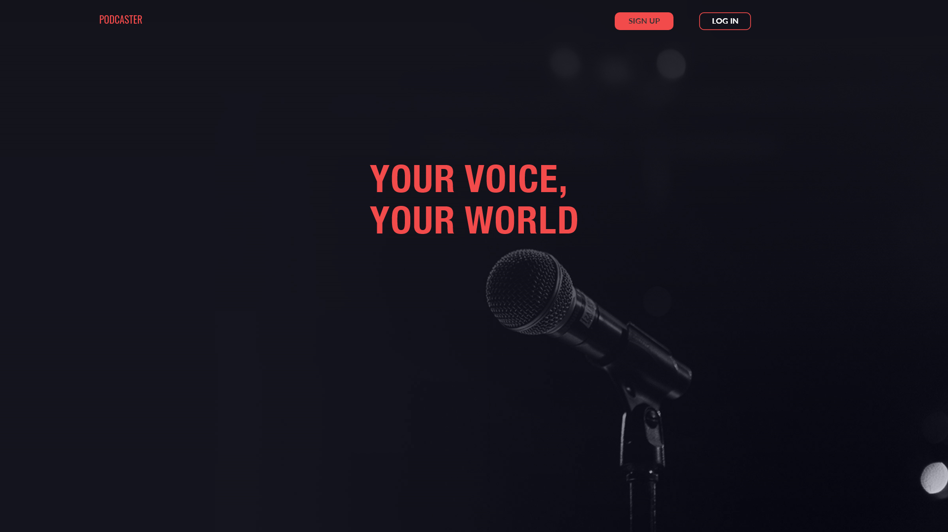

Slide 14
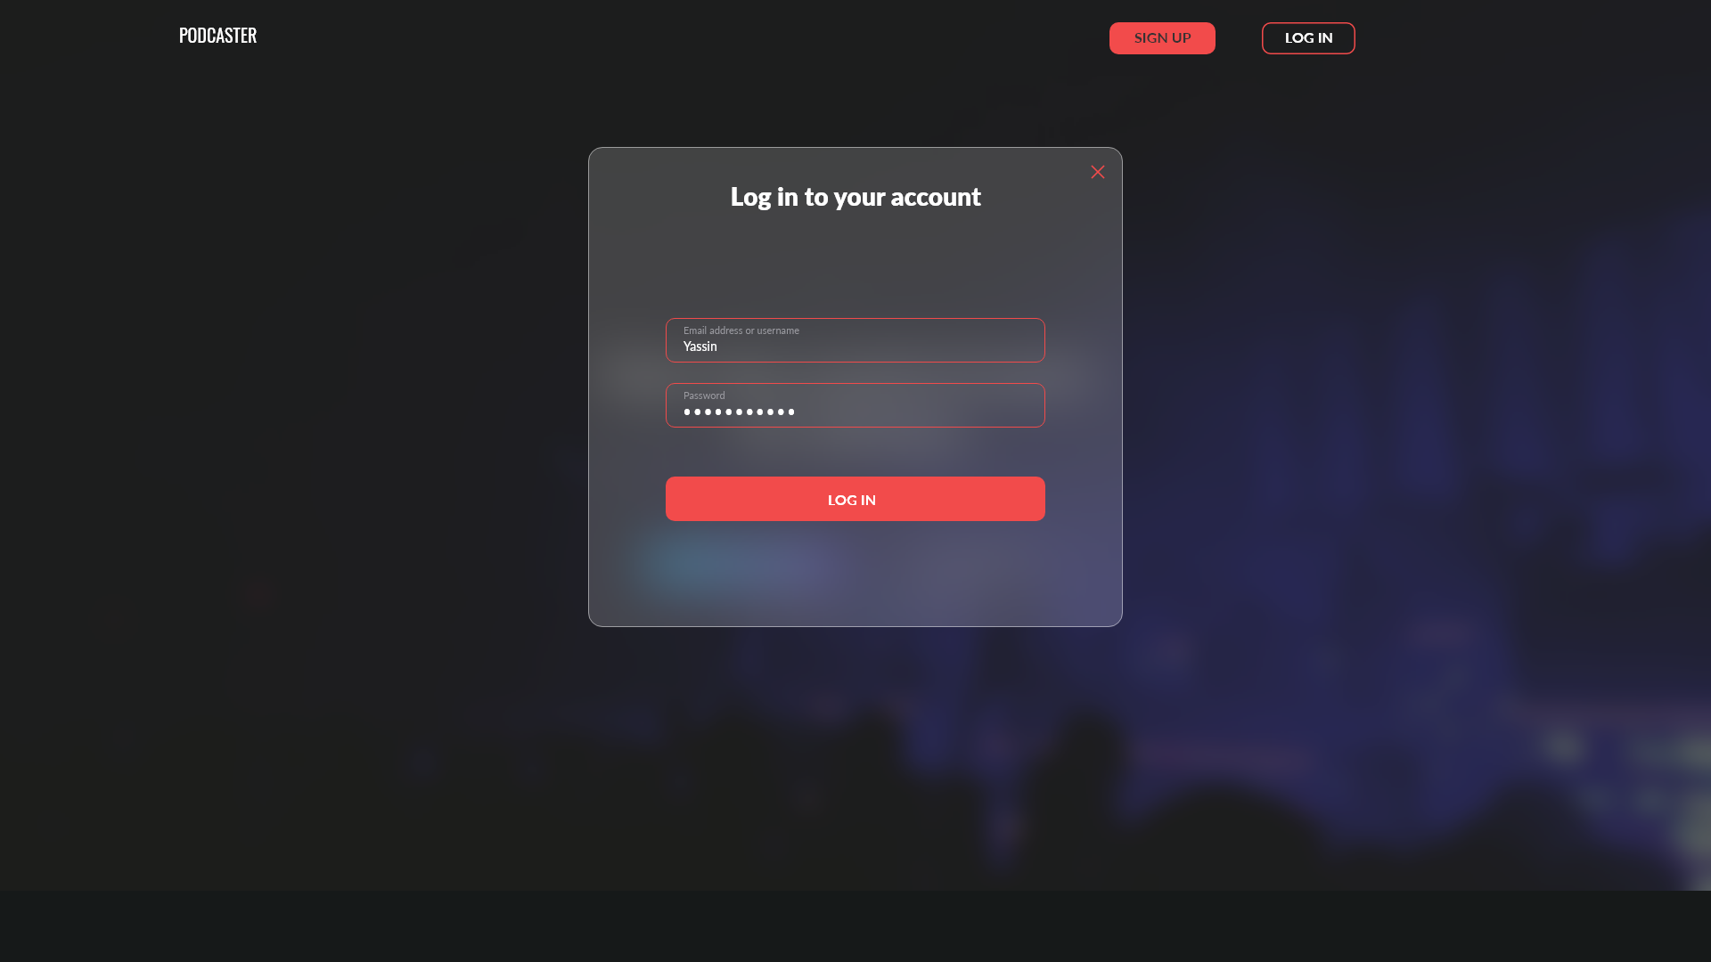

Slide 15
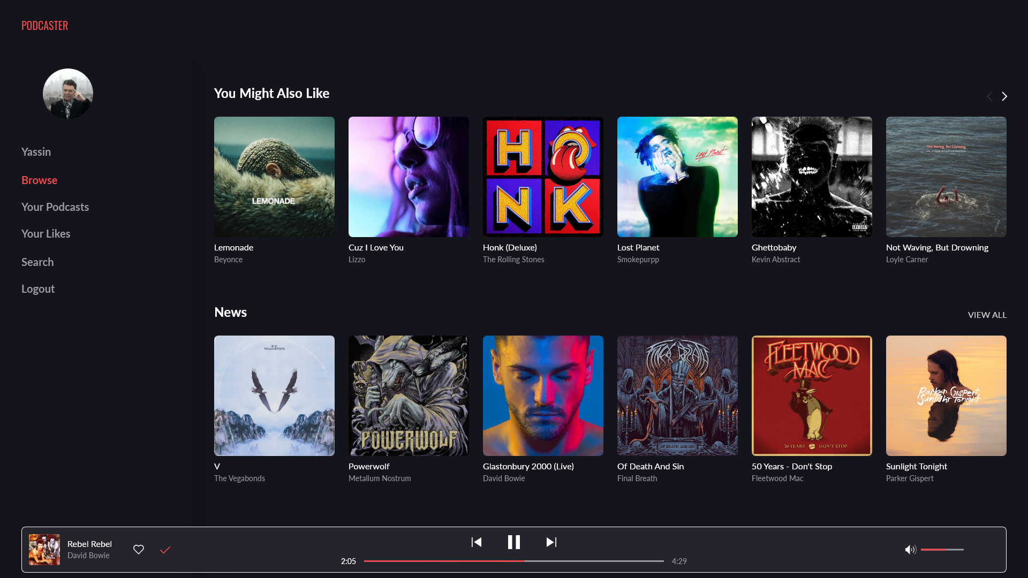

Slide 16
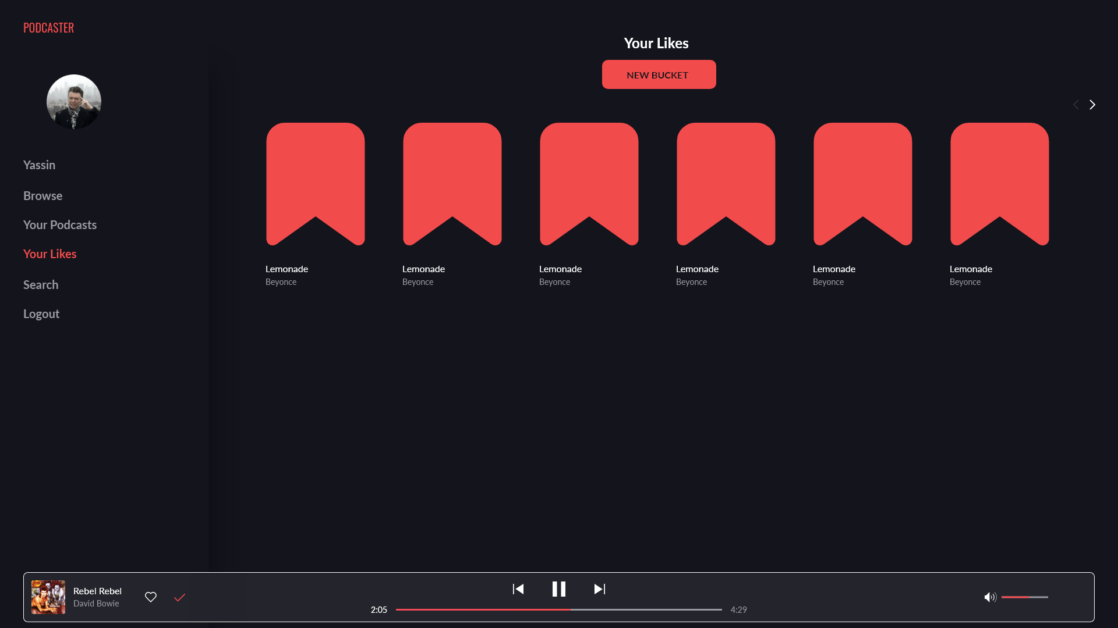

Slide 17
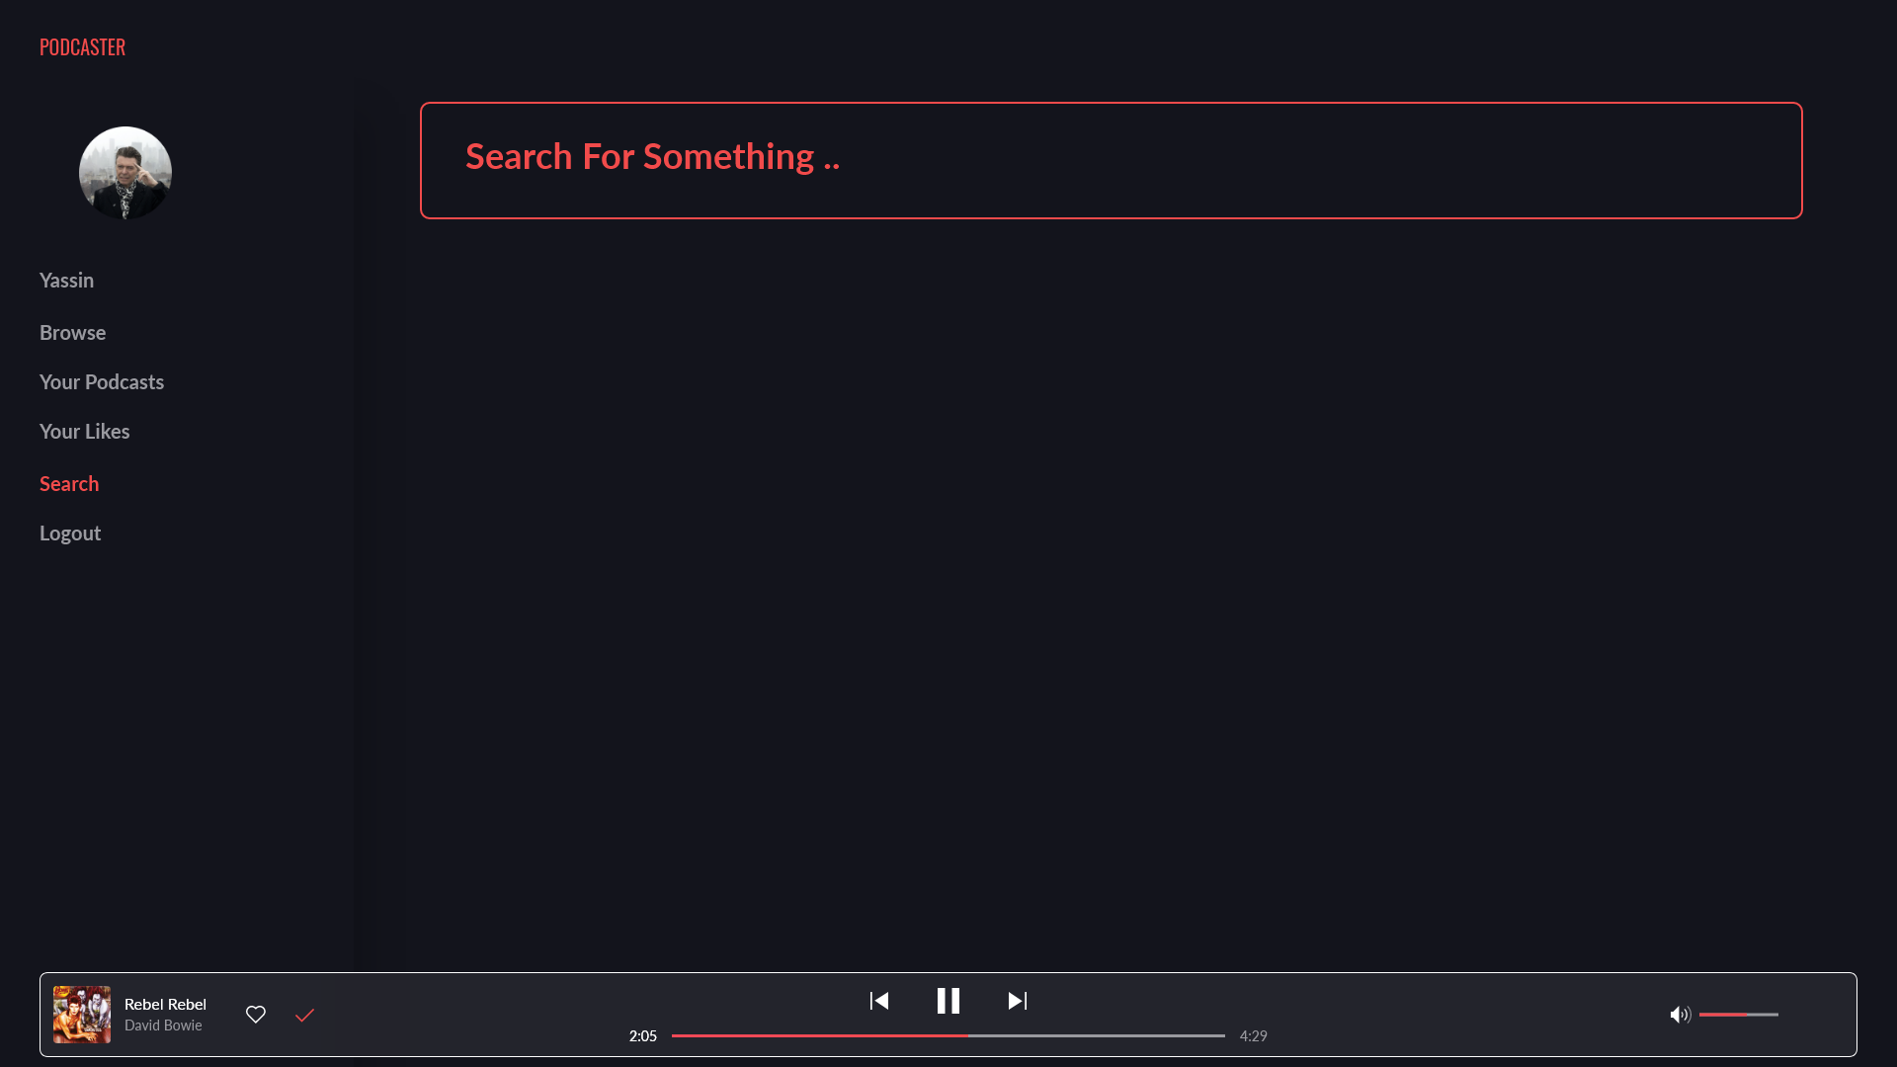

Slide 18
DS
Realisation

